Slide 1
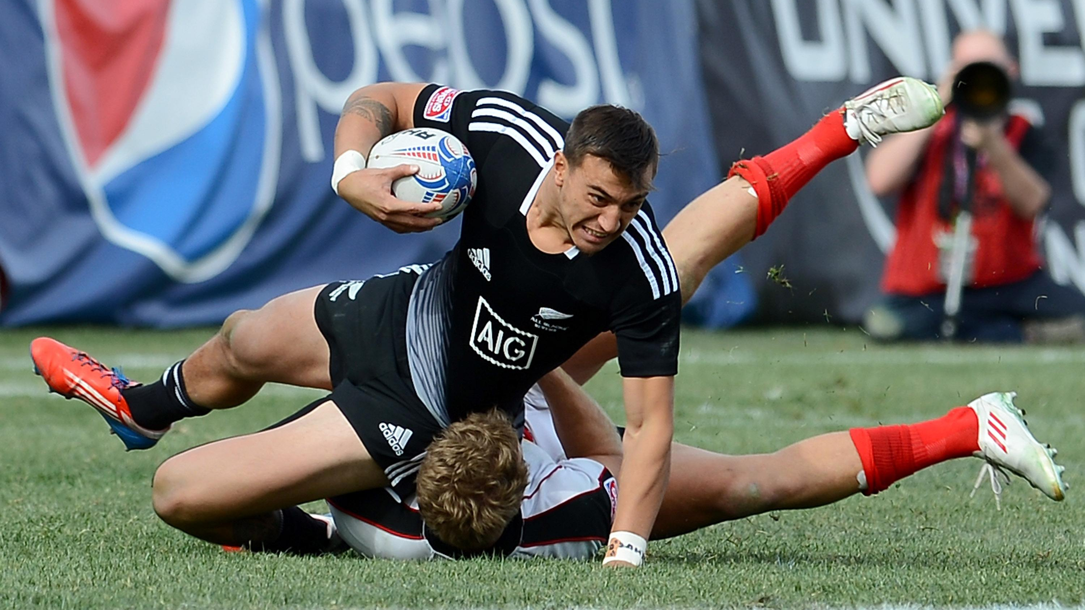
第四章 牛顿运动定律
3 牛顿第二定律

Slide 2
[学习目标]
1.知道牛顿第二定律的内容、表达式的确切含义.
2.知道国际单位制中力的单位“牛顿”是怎样定义的.
3.能应用牛顿第二定律解决简单的实际问题.

Slide 3
内容索引
自主预习
预习新知 夯实基础
重点探究
启迪思维 探究重点
达标检测
检测评价 达标过关

Slide 4
自主预习

Slide 5
一、牛顿第二定律
1.内容：物体加速度的大小跟它受到的作用力成 、跟它的质量成
，加速度的方向跟作用力的方向 .
2.表达式F＝ ，其中力F为物体受到的 ，F的单位用 .
二、力的单位
1.力的国际单位：牛顿，简称 ，符号为 .
2.“牛顿”的定义：使质量为1 kg的物体产生1 m/s²的加速度的力叫做1 N，即1 N＝ .
正比
反比
相同
ma
合外力
牛顿(N)
牛
N
1 kg·m/s²

Slide 6
[即学即用]
1.判断下列说法的正误.
(1)由F＝ma可知，物体所受的合外力与物体的质量成正比，与物体的加速度成反比.( )
(2)公式F＝ma中，各量的单位可以任意选取.( )
(3)任何情况下，物体的加速度的方向始终与它所受的合外力方向一致.( )
(4)物体的运动方向一定与它所受合外力的方向一致.( )
(5)使质量是1 kg的物体产生1 m/s²的加速度的力叫做1 N.( )
(6)公式F＝ma中，a实际上是作用于物体上每一个力所产生的加速度的矢量和.( )
×
×
√
×
√
√
答案

Slide 7
2.光滑桌面上有A、B两个物体，已知m_{A}＝2m_{B}.当用F＝10 N的水平力作用在A上时，能使A产生5 m/s²的加速度，当用2F的水平力作用在B上时，能使B产生的加速度为 m/s².
20
答案

Slide 8
重点探究

Slide 9
一、对牛顿第二定律的理解
[导学探究]
1.从牛顿第二定律可知，无论多么小的力都可以使物体产生加速度，可是，我们用力提一个很重的箱子，却提不动它，这跟牛顿第二定律有无矛盾？为什么？
答案 不矛盾.因为牛顿第二定律中的力是指合外力.我们用力提一个放在地面上很重的箱子，没有提动，箱子受到的合力F＝0，故箱子的加速度为零，箱子仍保持不动，所以上述现象与牛顿第二定律并没有矛盾.
答案

Slide 10
2.从匀速上升的气球上掉下一个物体(不计空气阻力)，物体离开气球的瞬间，物体的加速度和速度情况如何？
答案 物体离开气球瞬间物体只受重力，加速度大小为g，方向竖直向下；速度方向向上，大小与气球速度相同.
答案

Slide 11
[知识深化]
1.表达式F＝ma的理解
(1)单位统一：表达式中F、m、a三个物理量的单位都必须是国际单位.
(2)F的含义：F是合力时，加速度a指的是合加速度，即物体的加速度；F是某个力时，加速度a是该力产生的加速度.
2.牛顿第二定律的六个性质
性质 | 理解
因果性 | 力是产生加速度的原因，只要物体所受的合力不为0，物体就具有加速度

Slide 12
矢量性 | F＝ma是一个矢量式.物体的加速度方向由它受的合力方向决定，且总与合力的方向相同
瞬时性 | 加速度与合外力是瞬时对应关系，同时产生，同时变化，同时消失
同体性 | F＝ma中，m、a都是对同一物体而言的
独立性 | 作用在物体上的每一个力都产生加速度，物体的实际加速度是这些加速度的矢量和
相对性 | 物体的加速度是相对于惯性参考系而言的，即牛顿第二定律只适用于惯性参考系

Slide 13
例1 (多选)下列对牛顿第二定律的理解正确的是
A.由F＝ma可知，m与a成反比
B.牛顿第二定律说明当物体有加速度时，物体才受到外力的作用
C.加速度的方向总跟合外力的方向一致
D.当合外力停止作用时，加速度随之消失
√
√
解析 虽然F＝ma，但m与a无关，因a是由m和F共同决定的，即a∝ ，且a与F同时产生、同时消失、同时存在、同时改变；a与F的方向永远相同.综上所述，A、B错误，C、D正确.
解析
答案

Slide 14
总结提升
合外力、加速度、速度的关系
1.力与加速度为因果关系：力是因，加速度是果.只要物体所受的合外力不为零，就会产生加速度.加速度与合外力方向是相同的，大小与合外力成正比.
2.力与速度无因果关系：合外力方向与速度方向可以相同，可以相反，还可以有夹角.合外力方向与速度方向相同时，物体做加速运动，相反时物体做减速运动.
3.两个加速度公式的区别
a＝ 是加速度的定义式，是比值定义法定义的物理量，a与v、Δv、Δt均无关；a＝ 是加速度的决定式，加速度由其受到的合外力和质量决定.

Slide 15
例2 (多选)初始时静止在光滑水平面上的物体，受到一个逐渐减小的方向不变的水平力的作用，则这个物体运动情况为
A.速度不断增大，但增大得越来越慢
B.加速度不断增大，速度不断减小
C.加速度不断减小，速度不断增大
D.加速度不变，速度先减小后增大
√
√
解析 水平面光滑，说明物体不受摩擦力作用，物体所受到的水平力即为其合外力.水平力逐渐减小，合外力也逐渐减小，由公式F＝ma可知：当F逐渐减小时，a也逐渐减小，但速度逐渐增大.
解析
答案

Slide 16
二、牛顿第二定律的简单应用
1.解题步骤
(1)确定研究对象.
(2)进行受力分析和运动情况分析，作出受力和运动的示意图.
(3)求合力F或加速度a.
(4)根据F＝ma列方程求解.

Slide 17
2.解题方法
(1)矢量合成法：若物体只受两个力作用，应用平行四边形定则求这两个力的合力，加速度的方向即物体所受合力的方向.
(2)正交分解法：当物体受多个力作用时，常用正交分解法求物体所受的合外力.
①建立坐标系时，通常选取加速度的方向作为某一坐标轴的正方向(也就是不分解加速度)，将物体所受的力正交分解后，列出方程F_{x}＝ma，F_{y}＝0.
②特殊情况下，若物体的受力都在两个互相垂直的方向上，也可将坐标
轴建立在力的方向上，正交分解加速度a.根据牛顿第二定律
列方程求解.

Slide 18
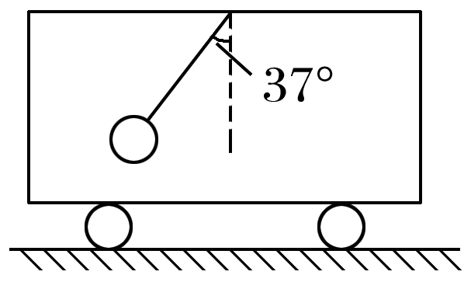
例3 如图1所示，沿水平方向做匀变速直线运动的车厢中，悬挂小球的悬线偏离竖直方向37°角，小球和车厢相对静止，小球的质量为1 kg，不计空气阻力.(g取10 m/s²，sin 37°＝0.6，cos 37°＝0.8)
图1
(1)求车厢运动的加速度并说明车厢的运动情况；
答案 7.5 m/s²，方向水平向右 车厢可能水平向右做匀加速直线运动或水平向左做匀减速直线运动
解析
答案

Slide 19
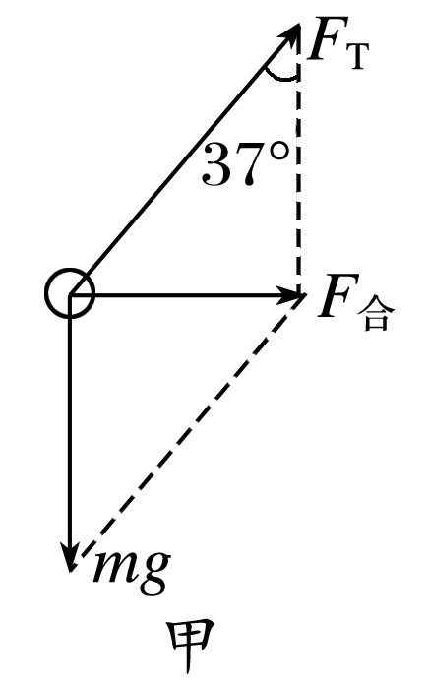
解析 解法一(矢量合成法)
小球和车厢相对静止，它们的加速度相同.以小球为研究对象，对小球进行受力分析如图甲所示，小球所受合力为F_{合}＝mgtan 37°.
由牛顿第二定律得小球的加速度为
加速度方向水平向右.车厢的加速度与小球相同，车厢做的是水平向右的匀加速直线运动或水平向左的匀减速直线运动.

Slide 20
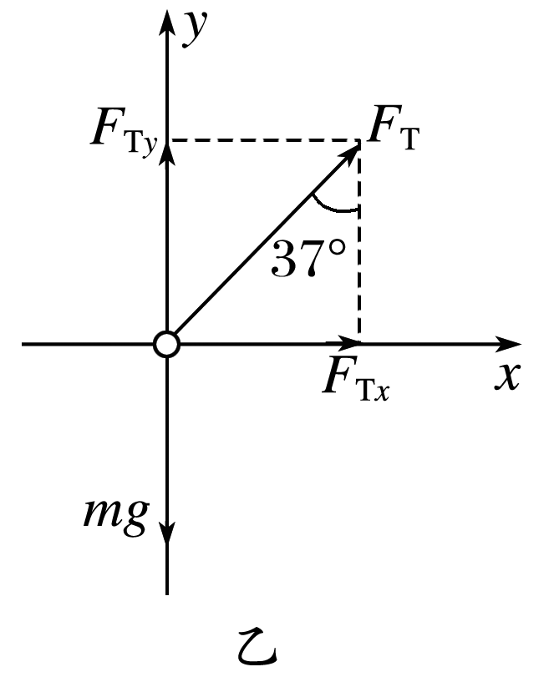
解法二(正交分解法)
建立直角坐标系如图乙所示，正交分解各力，根据牛顿第二定律列方程得
x方向：F_{Tx}＝ma
y方向：F_{Ty}－mg＝0
即F_{T}sin 37°＝ma
F_{T}cos 37°－mg＝0
加速度方向水平向右.车厢的加速度与小球相同，车厢做的是水平向右的匀加速直线运动或水平向左的匀减速直线运动.

Slide 21
(2)求悬线对小球的拉力大小.
答案 12.5 N
解析 解法一(矢量合成法)
由图可知，悬线对球的拉力大小为F_{T}＝ ＝12.5 N.
解法二(正交分解法)
由(1)中所列方程解得悬线对球的拉力大小为F_{T}＝ ＝12.5 N.
解析
答案

Slide 22
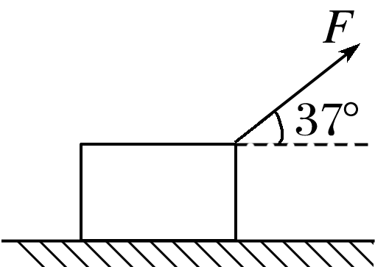
例4 如图2所示，质量为4 kg的物体静止于水平面上.现用大小为40 N、与水平方向夹角为37°的斜向上的力拉物体，使物体沿水平面做匀加速运动(g取10 m/s²，sin 37°＝0.6，cos 37°＝0.8).
(1)若水平面光滑，物体的加速度是多大？
图2
答案 8 m/s²
解析 水平面光滑时，物体的受力情况如图甲所示
由牛顿第二定律：Fcos 37°＝ma₁
解得a₁＝8 m/s²
解析
答案

Slide 23
(2)若物体与水平面间的动摩擦因数为0.5，物体的加速度大小是多少？
答案 6 m/s²
解析 水平面不光滑时，物体的受力情况如图乙所示
Fcos 37°－F_{f}＝ma₂
F_{N}′＋Fsin 37°＝mg
F_{f}＝μF_{N}′
联立解得a₂＝6 m/s².
解析
答案

Slide 24
达标检测

Slide 25
1.(对牛顿第二定律的理解)(多选)下列关于牛顿第二定律的说法中正确的是
A.物体的加速度大小由物体的质量和物体所受的合力大小决定，与物体
的速度无关
B.物体的加速度方向只由它所受的合力方向决定，与速度方向无关
C.物体所受的合力方向和加速度方向及速度方向总是相同的
D.一旦物体所受的合力为零，则运动物体的加速度立即为零，其运动也
就逐渐停止了
√
√
1
2
3
4
5
解析
答案

Slide 26
解析 根据牛顿第二定律，物体的加速度的大小由合力的大小和质量决定，加速度的方向由合力的方向决定，二者方向一定相同，而加速度的大小和方向与物体的速度的大小和方向无关；根据牛顿第二定律的瞬时性特征，合力一旦为零，则加速度立即为零，速度不发生变化，物体做匀速直线运动，选项A、B正确，选项C、D错误.
1
2
3
4
5

Slide 27
2.(对牛顿第二定律的理解)(多选)在光滑的水平地面上放一个质量m＝2 kg的物体，现对该物体同时施加两个力F₁和F₂，其中F₁＝3 N，方向水平向东，F₂＝4 N，方向水平向南，sin 37°＝0.6，则下列说法正确的是
A.F₁使物体产生大小为1.5 m/s²、方向水平向东的加速度
B.F₂使物体产生大小为2 m/s²、方向水平向南的加速度
C.物体的加速度的大小为2.5 m/s²，方向为东偏南37°
D.物体的加速度的大小为2.5 m/s²，方向为南偏东37°
√
√
√
1
2
3
4
5
解析
答案

Slide 28
解析 根据牛顿第二定律，力是产生加速度的原因，某个力产生的加速度等于该力与物体质量的比值，方向与该力的方向相同，这是力的独立作用的原理，所以A、B正确.
而物体的加速度等于物体所受的合外力与物体质量的比值，方向与合外力的方向相同，故C错误，D正确.
1
2
3
4
5

Slide 29
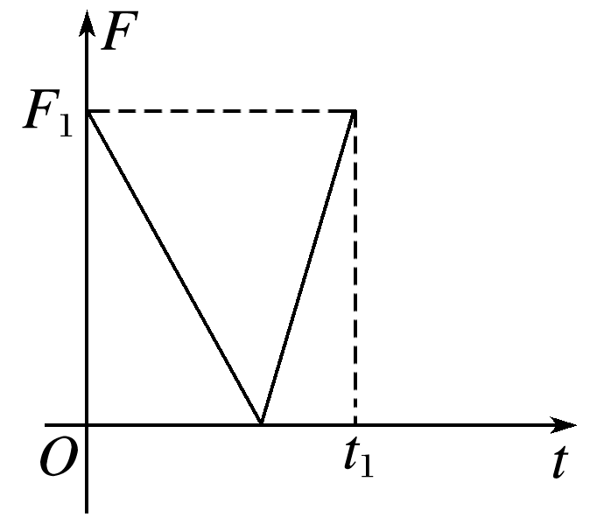
3.(合外力、加速度、速度的关系)物体在与其初速度方向相同的合外力作用下运动，取v₀方向为正时，合外力F随时间t的变化情况如图3所示，则在0～t₁这段时间内
A.物体的加速度先减小后增大，速度也是先减小后增大
B.物体的加速度先增大后减小，速度也是先增大后减小
C.物体的加速度先减小后增大，速度一直在增大
D.物体的加速度先减小后增大，速度一直在减小
√
图3
1
2
3
4
5
解析
答案

Slide 30
解析 由题图可知，物体所受合力F随时间t的变化是先减小后增大，根据牛顿第二定律得：物体的加速度先减小后增大；由于合外力F方向与速度方向始终相同，所以物体加速度方向与速度方向一直相同，所以速度一直在增大，选项C正确.
1
2
3
4
5

Slide 31
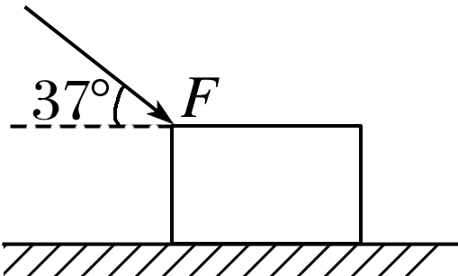
4.(水平面上加速度的求解)如图4所示，质量为1 kg的物体静止在水平面上，物体与水平面间的动摩擦因数μ＝0.5，物体受到大小为20 N、与水平方向成37°角斜向右下的推力F作用时，沿水平方向做匀加速直线运动，求物体加速度的大小.(g取10 m/s²，sin 37°＝0.6，cos 37°＝0.8)
图4
答案 5 m/s²
1
2
3
4
5
解析
答案

Slide 32
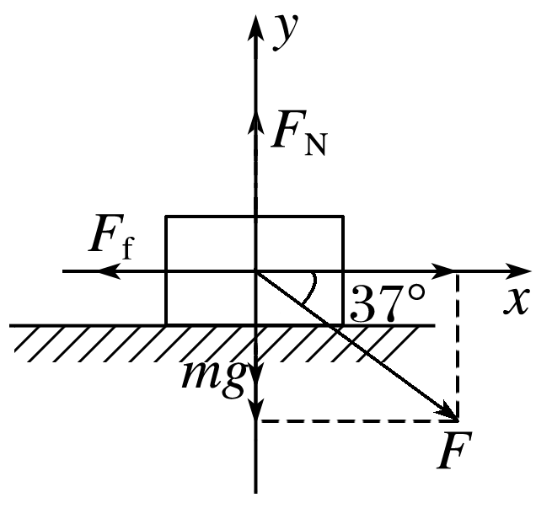
解析 取物体为研究对象，受力分析如图所示，建立直角坐标系.
在水平方向上：Fcos 37°－F_{f}＝ma ①
在竖直方向上：F_{N}＝mg＋Fsin 37° ②
又因为：F_{f}＝μF_{N} ③
联立①②③并代入数据得：a＝5 m/s²
1
2
3
4
5

Slide 33
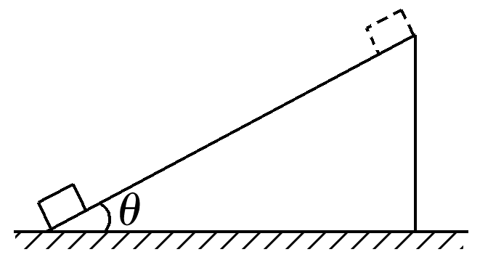
5.(斜面上加速度的求解)如图5所示，一个物体从斜面的顶端由静止开始下滑，斜面倾角θ＝30°，斜面始终静止不动，重力加速度g＝10 m/s².
图5
(1)若斜面光滑，求物体下滑过程的加速度有多大？
答案 5 m/s²
解析 根据牛顿第二定律得：mgsin θ＝ma₁
所以a₁＝gsin θ＝10× m/s²＝5 m/s²
1
2
3
4
5
解析
答案

Slide 34
(2)若斜面不光滑，物体与斜面间的动摩擦因数μ＝ ，物体下滑过程的加速度又是多大？
答案 2.5 m/s²
解析 物体受重力、支持力和摩擦力，根据牛顿第二定律得
mgsin θ－F_{f}＝ma₂
F_{N}＝mgcos θ
F_{f}＝μF_{N}
联立解得：a₂＝gsin θ－μgcos θ＝2.5 m/s².
1
2
3
4
5
解析
答案

Slide 35
本课结束
更多精彩内容请登录：www.91taoke.com

